Slide 1


江苏楷文电信技术有限公司
JIANGSU KAIWEN TELECOM TECHNOLOGY CO., LTD
汇报：I小文 时间：2023.02.22

Slide 2

目录
CONTENTS
关于我们
产品矩阵
小文交互
功能演示
智能外呼

Slide 3
关于我们
公司简介
发展历程
团队介绍
企业荣誉

Slide 4
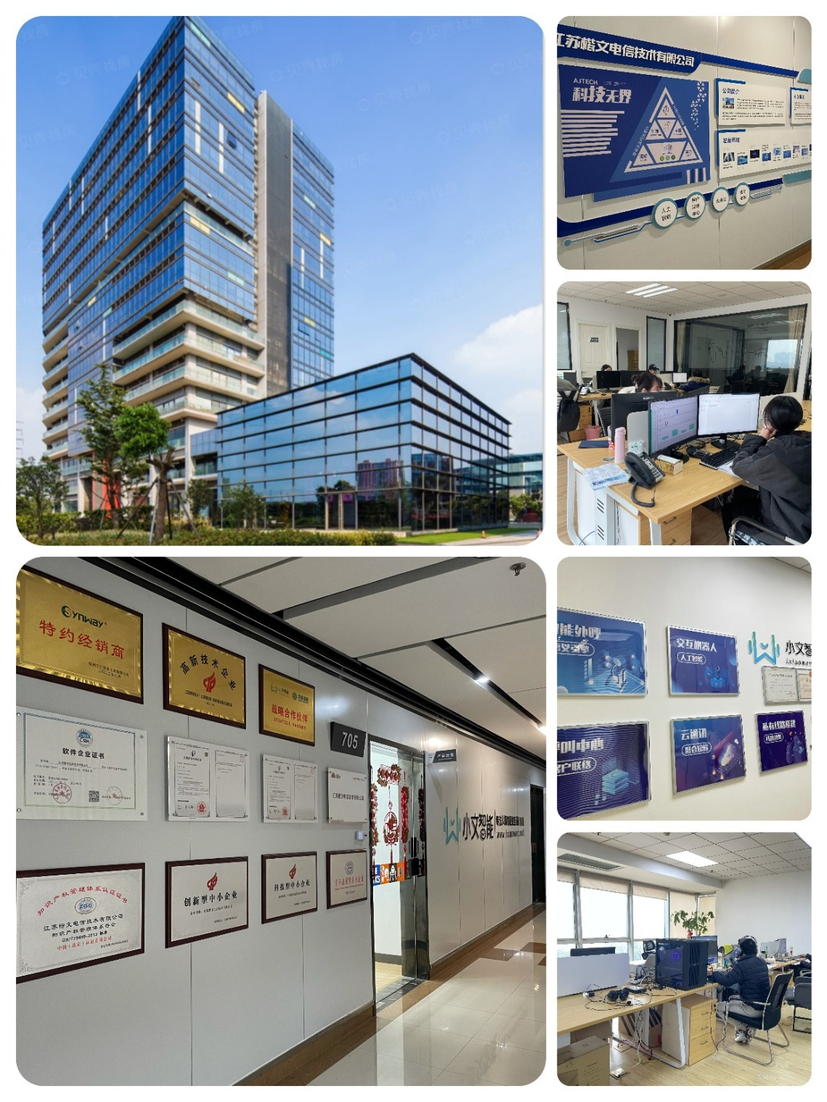
公司简介
江苏楷文电信技术有限公司
公司座落于江苏常州天安数码城，是一家拥有多项发明专利及自主软件著作权的国家级高新科技企业。
基于开源语音识别引擎（ASR）与自研的新一代小样本自然语言处理（NLP）设计出的“人机交互设计系统”，交由使用单位自由搭建专属的数字客服“小哥哥、小姐姐”，替代传统的人工客服重复无趣的劳动，帮助政企客户降本增效，改善用户体验，驱动技术创新和业绩增长。
小文智能
江苏楷文电信技术有限公司产品品类统称【小文智能】，涵盖小文人机交互设计系统、小文多模态数字虚拟人、小样本NLP语义引擎、多模态虚拟数字人、小文智能外呼（EOCC）、小文客服中心（MPCC）、千维数据、IP指挥调度广播系统等。

Slide 5
发展历程
2022
2023
高新技术企业认定
新一代EOCC智能外呼平台上线
小文云市场上线
知识产权管理体系认证
创新型中小企业认定
申请多项发明专利
虚拟数字人研发进入第二阶段
2021
2020
科技型中小企业认定
新一代MPCC呼叫中心系统上线
双软认定
高企培育入库
小文人机交互系统上线
深耕数字政务相关应用
2018
2019
完成品牌战略升级
小文智能语音机器人发布上线
小文接听助理发布上线
2017
2015
呼叫中心系统上线
发展300余家代理商
2014
2013
大数据平台上线
企业用户突破2000家
发展代理运营业务
云外呼系统发布上线
2004
2010
公司正式成立
发展增长电信业务
上海研发中心成立
专注外呼通信产品研发

Slide 6
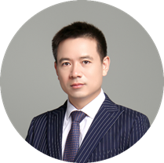
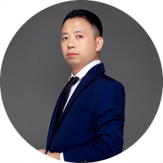
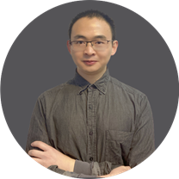
团队介绍
核心创始人成员介绍
王东
徐杨军
林雄杰
CEO，运营总监
副总经理，产品总监
技术总监
通讯领域专家
20年+通讯行业经验
多年企业运营经验，能精准把握市场方向
优秀的领导力、决断力和应变力
人机对话领域专家
15年+智能外呼行业经验
对前沿技术敏锐、富有创意思维
对产品有独到且深刻的理解
大数据专家
12年+开发经验
精通视觉计算、机器学习、深度学习、算法等技术专业知识
熟悉VR/AR/MR技术

Slide 7

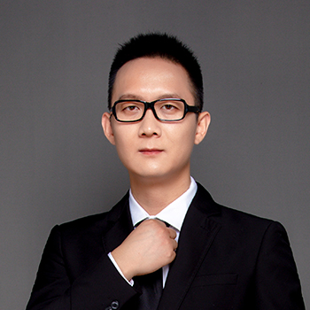
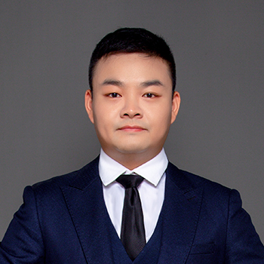
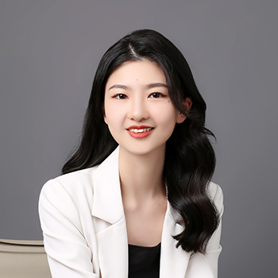
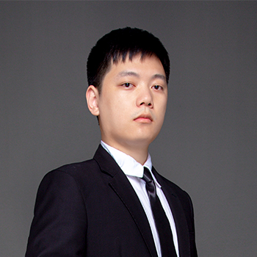
团队介绍
技术团队成员介绍
资深前端工程师
10年+开发经验精通全栈前端技术和开发能力，精通前端主流框架
资深后端工程师
9年+开发经验，精通spring、MVC、Mybatis、jpa、Java等
UI设计师
8年+产品设计、网页设计经验熟悉各类设计开发工具
运维总监
10年+运维工作经验 ，擅长协作沟通管理，具备分析排障能力
用工匠精神打磨每一个产品，才能给用户带来良好体验！
站在用户的角度思考“我需要解决什么问题？”从而规划产品功能走向！
根据软件不同的定位与特点，不仅让用户界面变得美观，更让操作变得舒适快捷！
产品的品牌就是质量的象征，您的意见是我们进步的动力，追求您的满意是我们最大的责任！

Slide 8

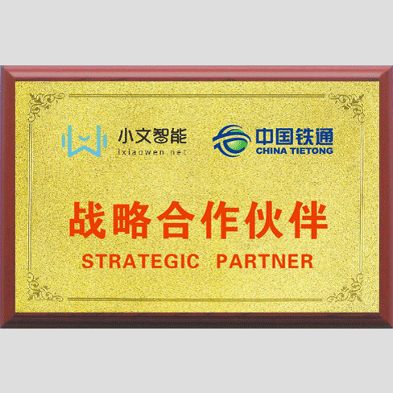
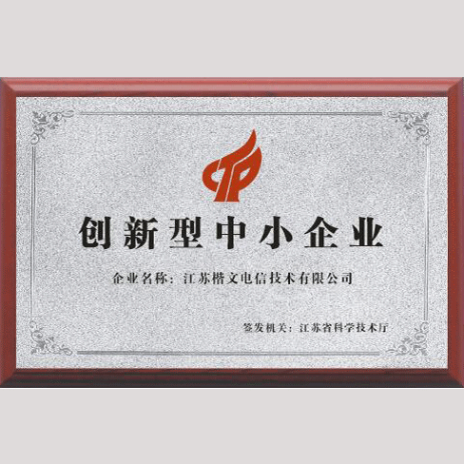
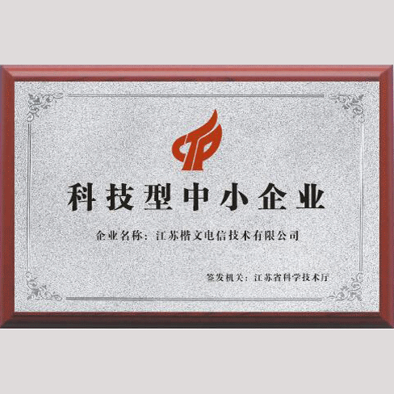
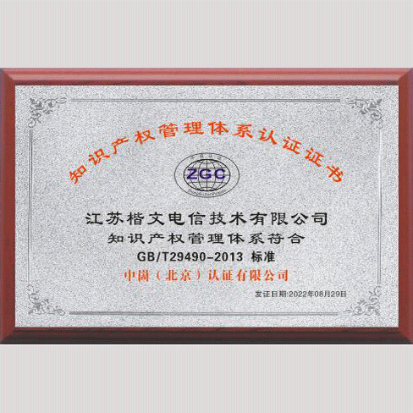
企业荣誉
.
国家高新技术企业
运营商战略合作伙伴
创新型中小企业
科技型中小企业
知识产权管理体系认证
楷文电信具有独立多项知识产权，可以实现技术创新成果的转化和产业化，并持续实施技术创新。
楷文电信为运营商伙伴提供全面的AI解决方案，以提高运营商客户满意度及服务水平。
楷文电信积极参与研发与创新，有效地应用新技术、新产品和新服务，以满足市场和客户的需求。
楷文电信采用先进技术、先进服务及创新手段，实现产品、服务质量和经济效益的增加。
楷文电信鼓励技术研发与创新，并实施有效的知识产权管理方法，提高知识产权保护水平，防范侵权风险。
8
截止2022年底，楷文电信共拥有5项专利、12项软件著作权，13件商标。

Slide 9
产品矩阵
产品方案
私有化AI能力
通讯方案

Slide 10
产品方案
人机交互设计系统
客服中心MPCC
便捷的人机交互设计创建对话机器人、多模态数字人
政务热线、企业客服中心、IP调度广播系统等侧重呼入和调度的客服中心系统
智能外呼EOCC
千维数据
集人工电话呼出与机器人任务外呼的在线客户管理协同平台
多维度全网企业信息搜索引擎

Slide 11
私有化AI能力
语音识别
实时语音精准识别成文字
人脸识别
基于人的脸部特征进行身份识别
小样本NLP语义引擎
深入理解文字背后的含义
视觉唤醒
通过眼神唤醒实时捕捉用户需求
声音克隆引擎
克隆原声合成专属IP发音
视频修复
AI换脸
对视频进行高清度修复此
AI视频/图片换脸
OCR文本识别
图片唇形驱动
多场景、多语种、高精度的文字识别服务
任务口型与输入语音同步
视频唇形驱动
实时语音精准识别成文字

Slide 12
通讯方案
01
02
语音线路
聚合短信
快速接入全国各类电话线路资源
聚合一手运营商短信网关
03
04
电话组网
通信设备
支持各类运营商线路SIP化组网
高性价比电话通信周边设备

Slide 13
小文人机交互设计系统
设计目标
产品应用
产品能力
功能演示

Slide 14
设计目标
人机交互设计系统
您可以通过“小文交互”从零开始，快速设计出自己的机器人，替代您完成电话语音，文字客服，数字人视频客服等领域的工作，简单的说他就是一个可以搭建对话机器人的搭建平台
通过视频来了解下交互设计系统
三分钟来了解下“人机交互设计系统” 的技术原理和业务背景吧！

Slide 15

研发背景

Slide 16





产品应用
电话机器人
1
电话销售，智能热线，语音通知，市场调研，投诉受理......
2
客服机器人
网站客服，淘宝小二，公众号客服，社群客服，小程序客服......
3
视频机器人
视频客服，视频机器人，虚拟主播，虚拟教师，虚拟前台......
4
智能语音
智能音箱，车载中控，智能家居，智能手表.....

Slide 17

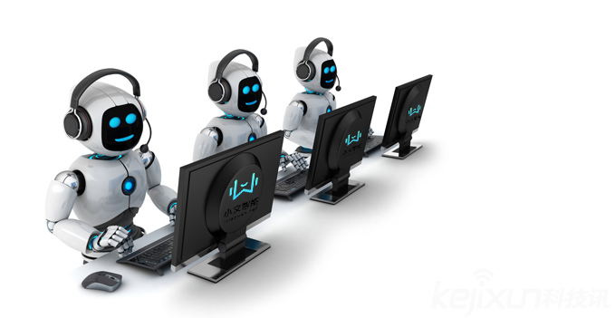
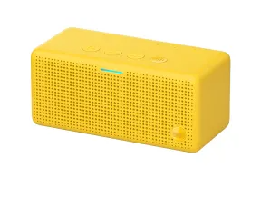
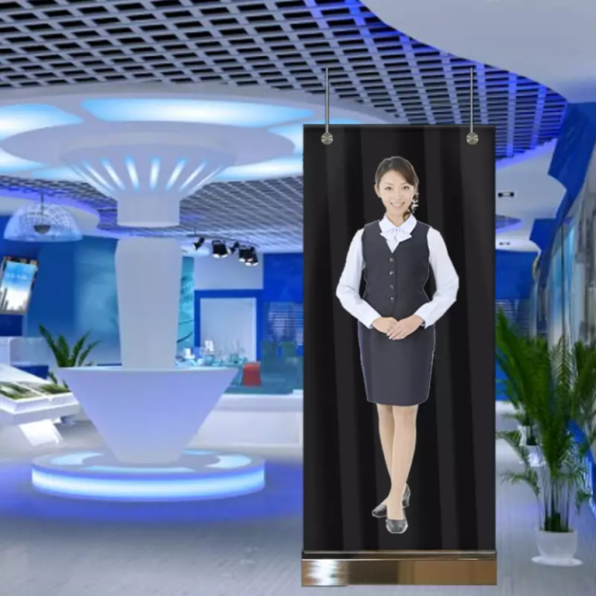
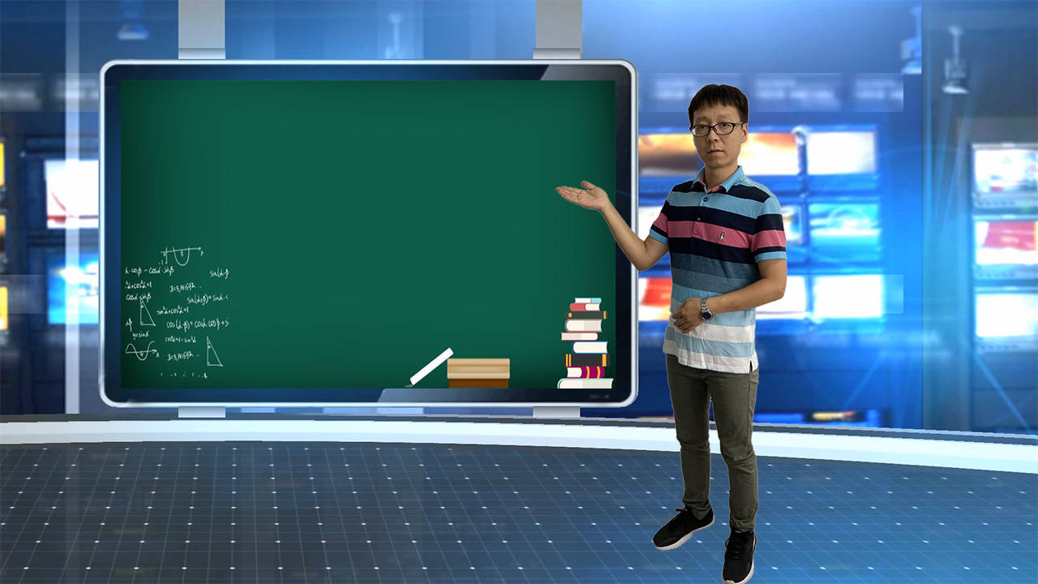
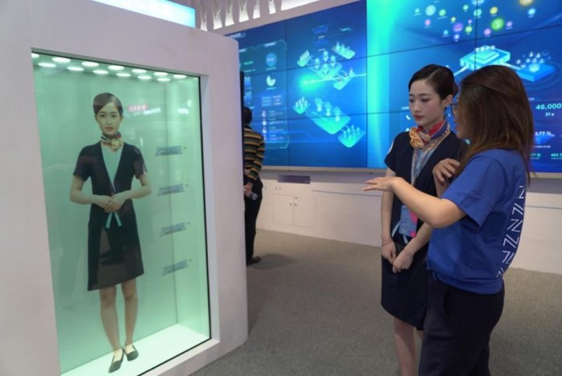
产品应用

Slide 18

产品能力
ASR语音识别
支持22种大语系，如：普通话、闽南语、粤语、成都话等，支持6000种方言小语种，背景音抗噪优化，98%语音识别准确率
TTS语音合成
支持男女老幼35种音色，任意文字200毫秒文字转语音
NLP语义理解
脱离关键词，结合语法词性，让机器理解任意一句话的真实含义
卷云学习
对话样本卷积云累聚，持续完善场景智能程度

Slide 19
产品能力
机器人
VS
人工
24小时全天工作，无需休息
工作时长
每天8-12小时，精力有限
情绪饱满，服务统一，100%热情
工作状态
易受挫、难免情绪差、影响激情
全面、高效、准确
数据分析
耗时、主观、缺失
1-2天即可学会80%的话术技巧
业务培训
15-30天（或更长）
固定费用远低于人工成本
运营成本
工资+五险一金+休假等各类福利，耗时耗资

Slide 20
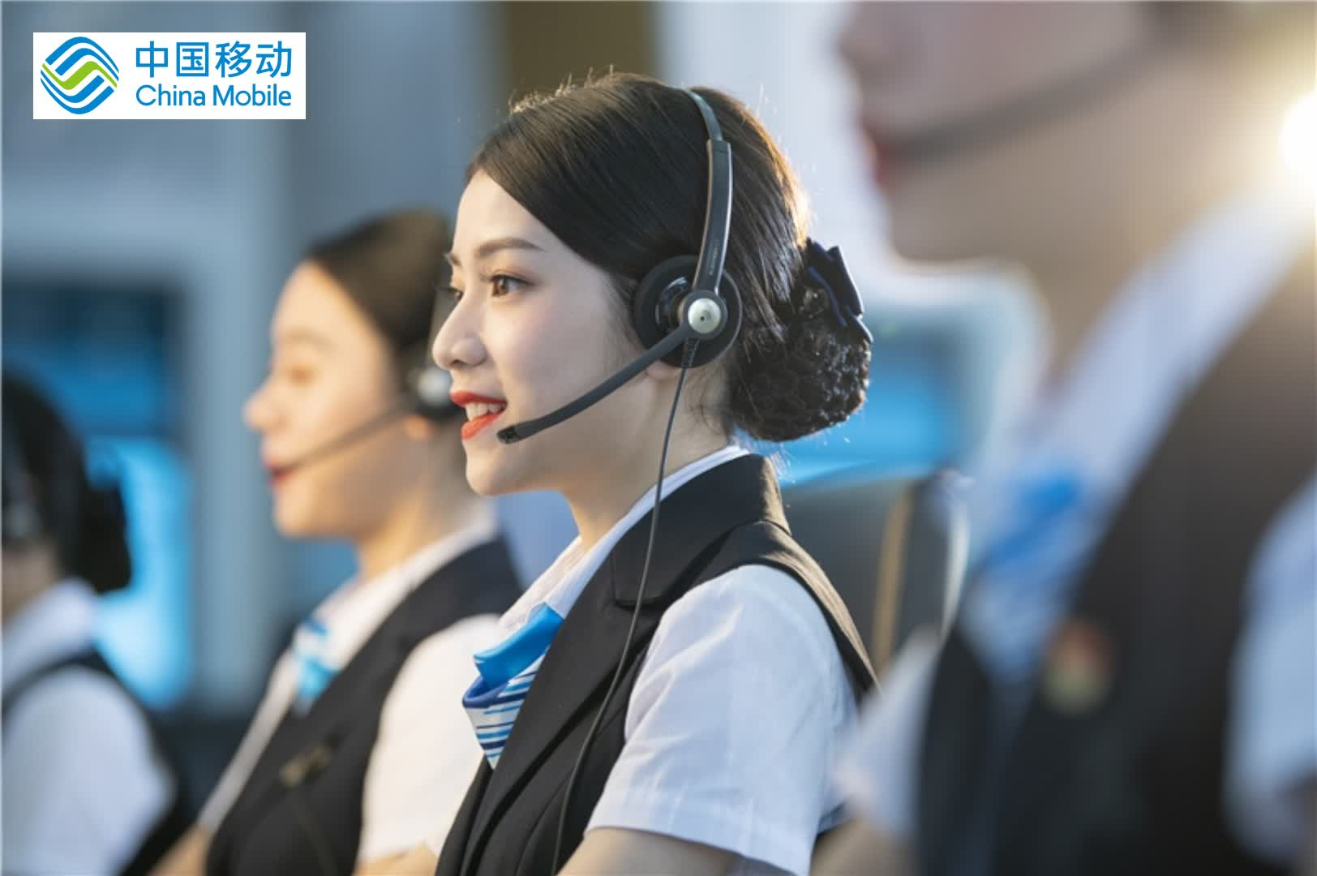
功能演示
听一听：中国移动客户满意度打分调研
机器人
人工

Slide 21
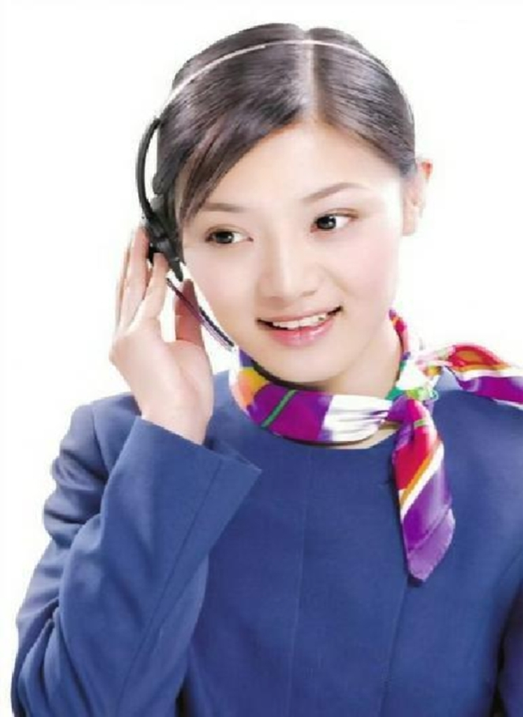
功能演示
场景演练
机器人
人工
项目名称：中国移动宽带故障上面修复预约
项目介绍：
针对宽带故障用户，确认故障类型，同时为修障人员预约上门修障时间

Slide 22
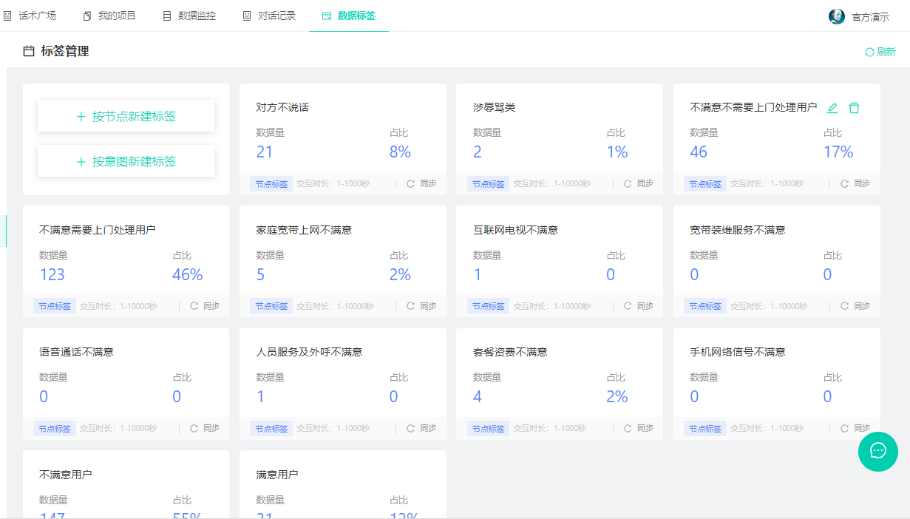
功能演示
后台展示便签功能
机器人
人工

Slide 23
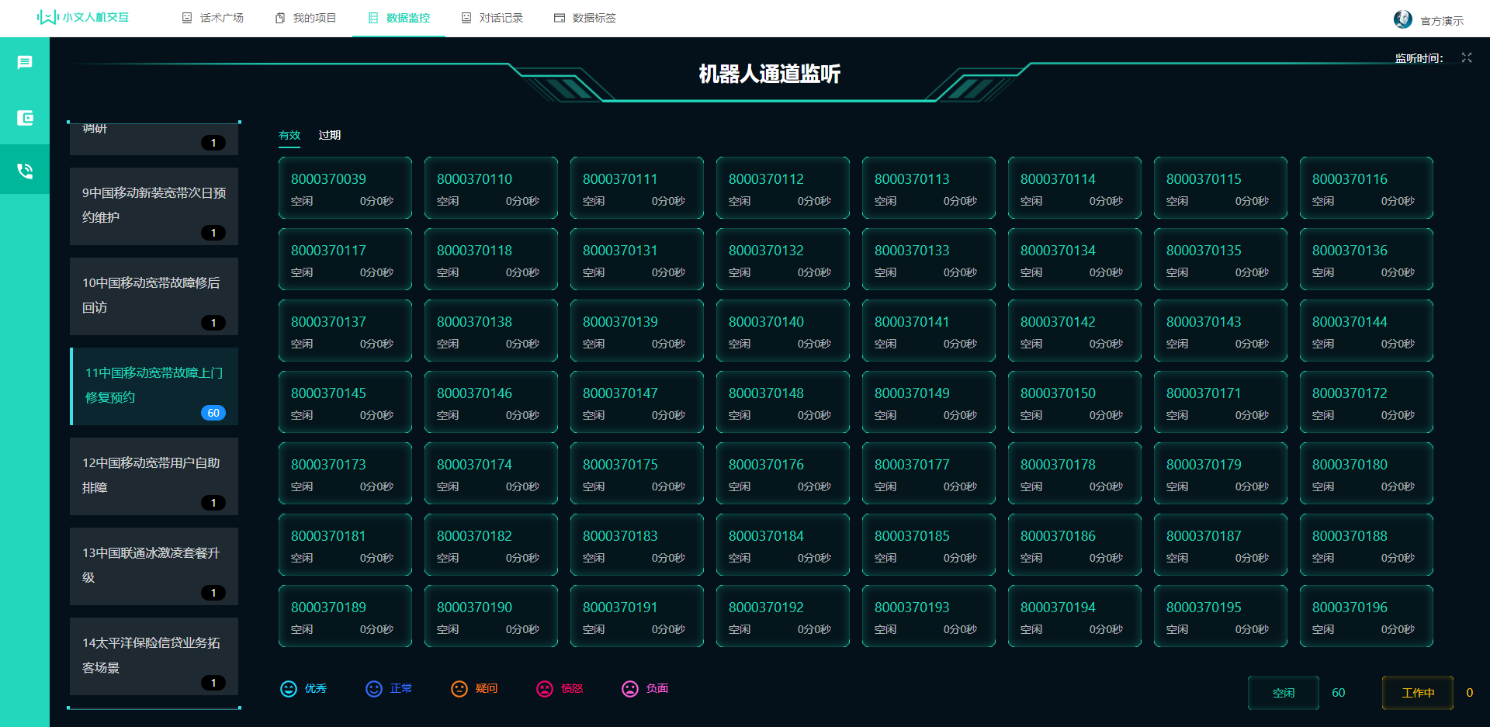
功能演示
通道监听
机器人
人工

Slide 24
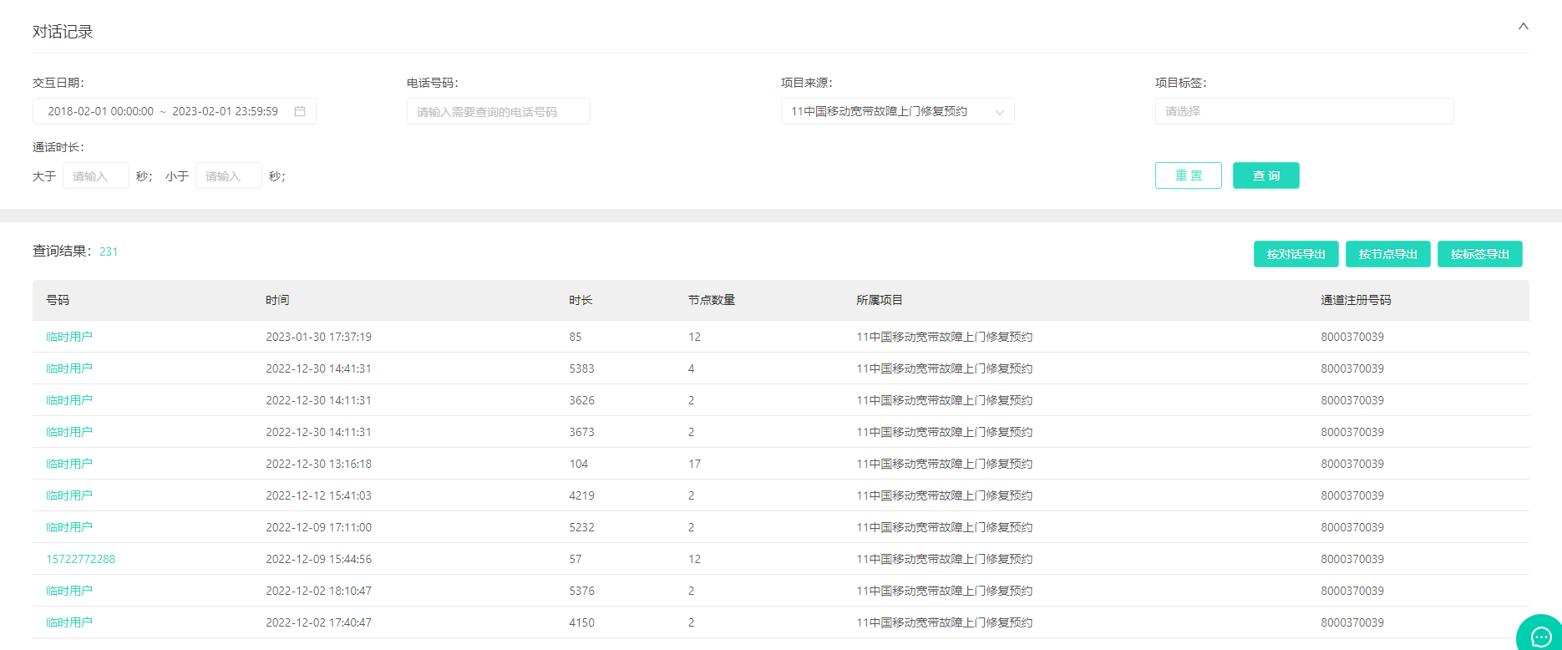
功能演示
通话记录
机器人
人工

Slide 25
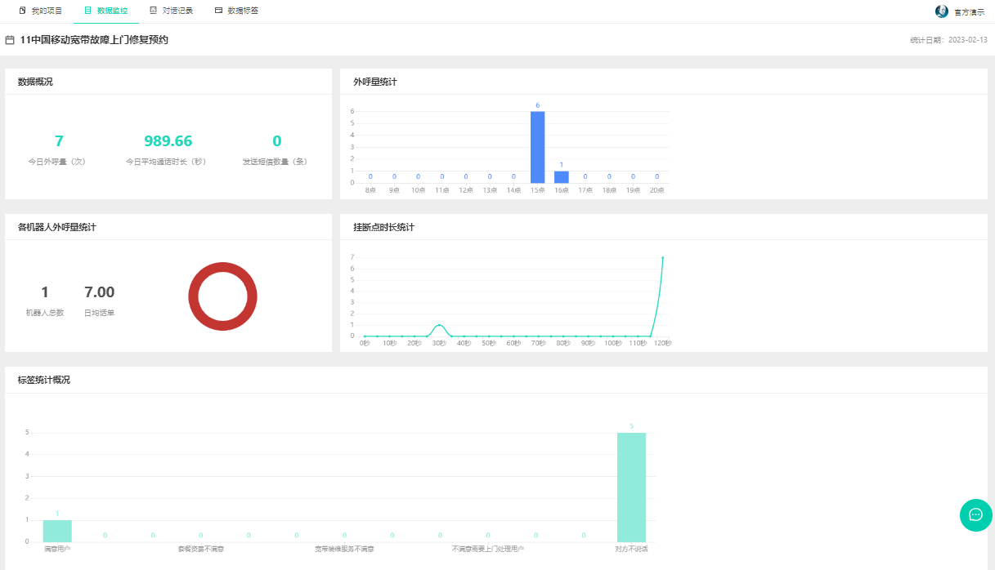
功能演示
数据监控
机器人
人工
思维导图
https://www.processon.com/embed/60dd6e0e0e3e745b08a049d0

Slide 26
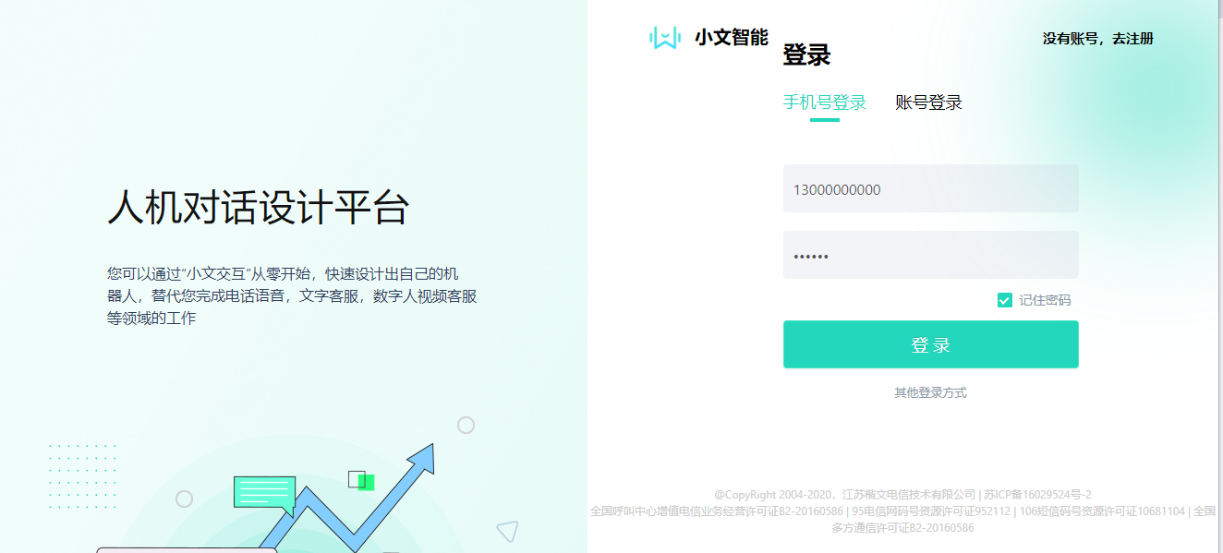
功能演示
小文交互登陆界面
机器人
人工

Slide 27
智能外呼
产品介绍
产品应用
功能演示

Slide 28


产品介绍
EOCC智能外呼系统
集 人工电话呼出 与 机器人任务外呼 的
在线客户管理协同平台。

Slide 29
产品应用
人工电话
支持员工内部分机，网页点拨呼叫，通话录音
机器人外呼
机器人任务呼叫，数据导入导出，通话录音
应用方向
客户管理
客户基本信息管理，自定义客户标签，跟进记录，客户分组
内部协同
支持数据评论，外链分享，微信推送，自定义角色，部门及上下级关系
客户动态
客户的跟进心得，想法，话题分享与讨论

Slide 30
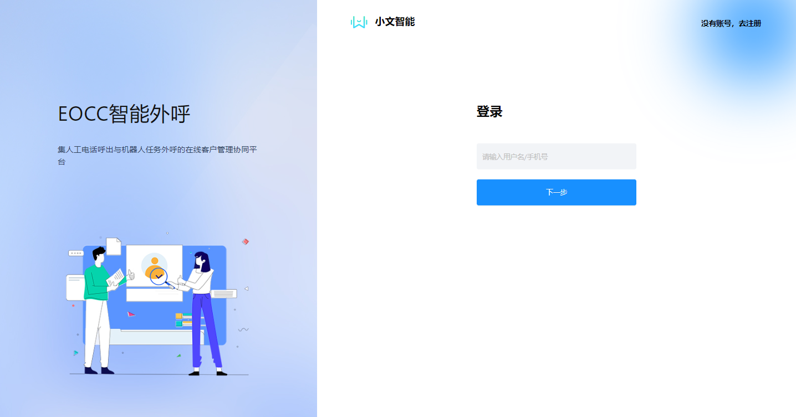
功能演示
智能外呼登陆界面

Slide 31
感谢您的观看
THANK YOU FOR YOUR WATCHING

